Slide 1

Rozhodnutí o poskytnutí dotace č.: OP LZZ – ZS 824 – 622/2014 vydané Ministerstvem práce a sociálních věcí v rámci Operačního programu Lidské zdroje a zaměstnanost na projekt
Dobré dílo – Sociální firma Farní charity Beroun
CZ. 1.04. /3.1.06/30.00748

Slide 2

Dobré dílo
sociální firma Farní charity Beroun
Notes:
Dobré dílo – sociální firma Farní charity Beroun
Farní charita Beroun
Cajthamlova 169
266 01 Beroun

Slide 3
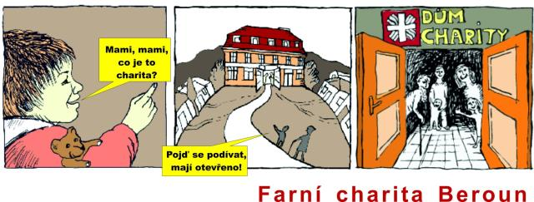

Slide 4
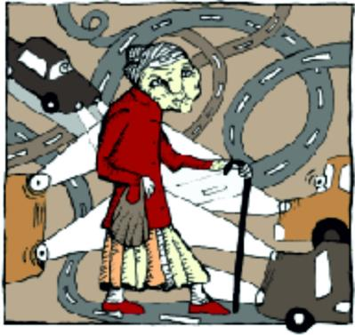
Farní charita Beroun je tu pro toho, kdo je starý a potřebuje pomoc

Slide 5

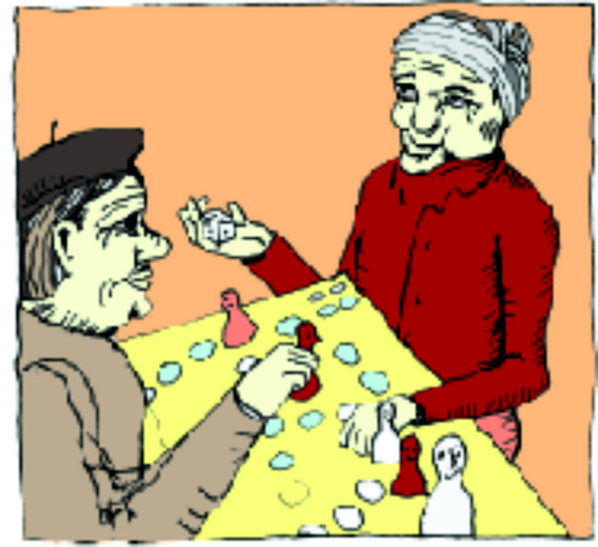

Slide 6
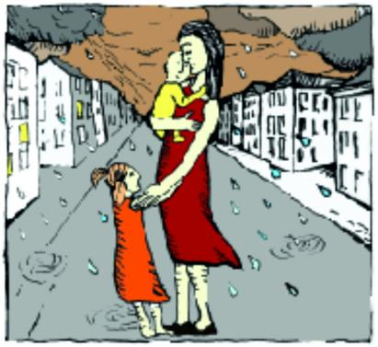
Farní charita Beroun je tu pro rodiny, které se dostaly do nesnází

Slide 7
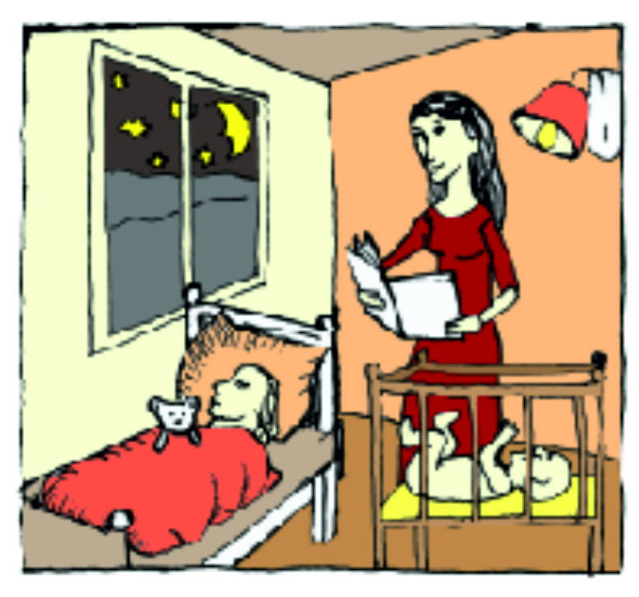

Slide 8
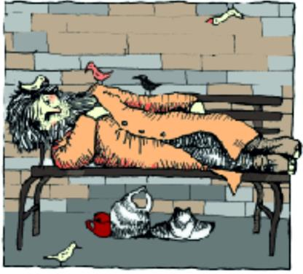
Farní charita Beroun je tu pro toho, kdo nemá kde bydlet

Slide 9
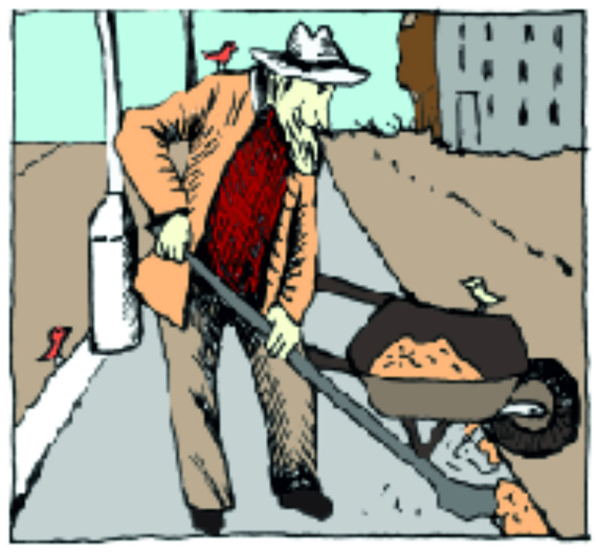

Slide 10
VZNIK
FCHB
1996 ..
PROFESIO
NALIZACE
FCHB
2004
ŽÁDOST
D.D.
2013
PODPORA PROJEKTU
3/2014
-6/2015

Slide 11

Dobré dílo - ŽENSKÁ SEKCE
praní
žehlení a mandlování
Notes:
Čeho se projekt týká?
Definujte cíl tohoto projektu.
Podobá se projektům v minulosti, nebo se jedná o novou záležitost?
Definujte rozsah tohoto projektu.
Jedná se o nezávislý projekt, nebo souvisí s jinými projekty?
* Všimněte si, že tento snímek není nutný pro týdenní schůzky shrnující stav projektu.

Slide 12
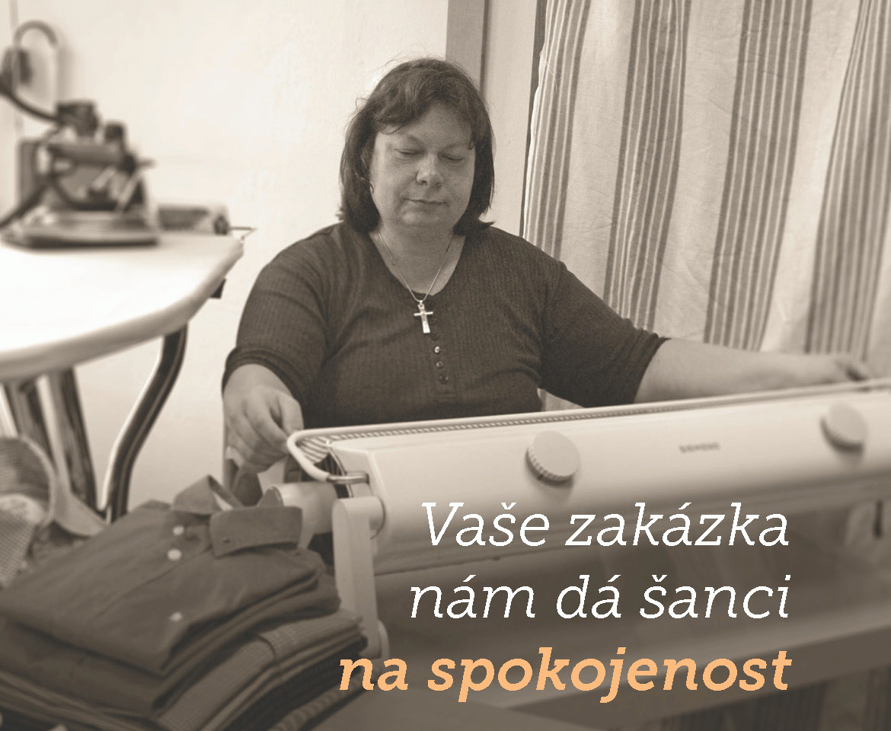

Slide 13


Slide 14
Dobré dílo - MUŽSKÁ SEKCE
vyklízecí práce
drobné bourací a stavební práce
zateplování půd

Slide 15


Slide 16


Slide 17
PRVNÍ MYŠLENKA
2004 - 2013 ..
ZAHÁJENÍ PROJEKTU
1. 3. 2014
UKOČENÍ PROJEKTU
30. 6. 2015
BOD ZVRATU
V ZISKOVOST
..?

Slide 18


Slide 19
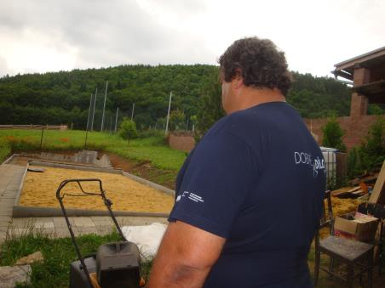
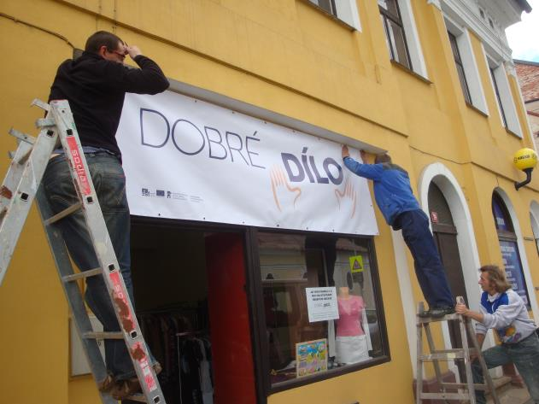
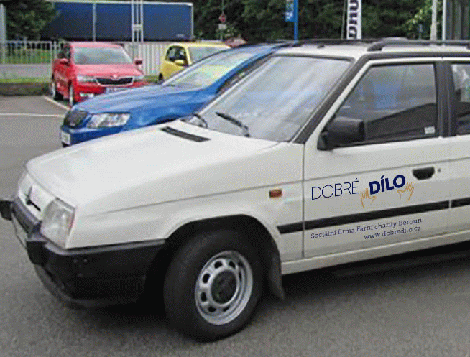

Slide 20
sociální firma Farní charity Beroun
Jitka Papežová
Notes:
Dobré dílo – sociální firma Farní charity Beroun
Farní charita Beroun
Cajthamlova 169
266 01 Beroun

